Slide 1
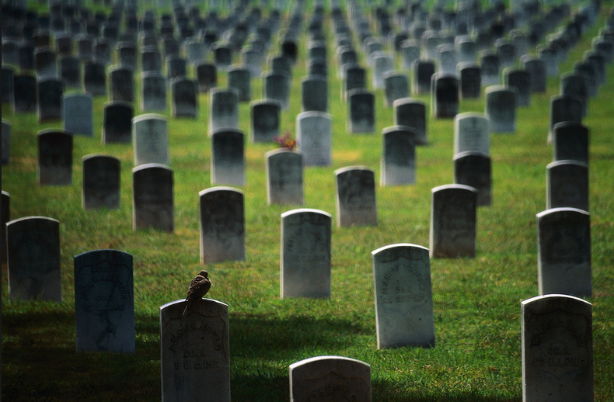
OPSTANDING
van doden
3 oktober 2015
Garderen

Slide 2
De vraag is niet:
waar gaat een mens heen als hij sterft?
De vraag is:
als een mens sterft, zal hij herleven?
inleiding

Slide 3
¹ De hand van JAHWEH kwam op mij,
en de JAHWEH voerde mij
in de geest naar buiten
en zette mij neer in een dal;
dat was vol beenderen.
² Hij deed mij daar
aan alle kanten omheen lopen
en zie, zij lagen in grote menigte
door het dal verspreid,
en zie, zij waren zeer dor.
-Ezechiël 37-
inleiding

Slide 4
³ En Hij zeide tot mij:
Mensenkind,
kunnen deze beenderen herleven?
En ik zeide: mijn Heer JAHWEH,
U weet het.
-Ezechiël 37-
inleiding

Slide 5
⁶ JAHWEH doodt
en doet herleven,
Hij doet naar het dodenrijk neerdalen
en daaruit opkomen.
-1Samuël 2-
inleiding

Slide 6
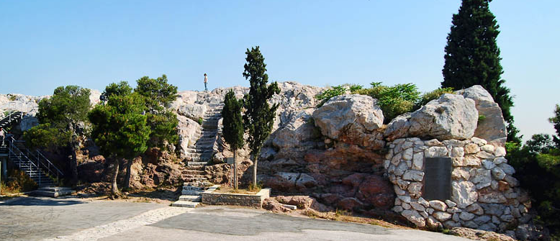
1. wijsheid van GOD,
dwaas voor de wereld

Slide 7
¹⁸ En ook enige van de Epikureische
en Stoicijnse wijsgeren
overlegden met hem (=Paulus)
en sommigen zeiden:
Wat zou die graantjespikker willen beweren?
Maar anderen: Hij schijnt een verkondiger
van vreemde goden te zijn;
want hij bracht het evangelie van Jezus
en van de opstanding.
-Handelingen 17-
1. wijsheid van GOD, dwaas voor de wereld

Slide 8
¹⁸ En ook enige van de Epikureische
en Stoicijnse wijsgeren
overlegden met hem (=Paulus)
en sommigen zeiden:
Wat zou die graantjespikker willen beweren?
Maar anderen: Hij schijnt een verkondiger
van vreemde demonen te zijn;
want hij bracht het evangelie van Jezus
en van de opstanding.
-Handelingen 17-
1. wijsheid van GOD, dwaas voor de wereld

Slide 9
¹⁸ En ook enige van de Epikureische
en Stoicijnse wijsgeren
overlegden met hem (=Paulus)
en sommigen zeiden:
Wat zou die graantjespikker willen beweren?
Maar anderen: Hij schijnt een verkondiger
van vreemde demonen te zijn;
want hij bracht het evangelie van Jezus
en de opstanding.
-Handelingen 17-
lett. evangeliseerde Jezus en de Anastasis
1. wijsheid van GOD, dwaas voor de wereld

Slide 10
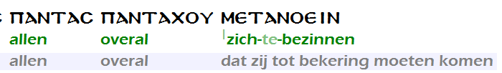
(...)
³⁰ God dan verkondigt,
met voorbijzien van
de tijden der onwetendheid,
heden aan de mensen,
dat zij allen overal
zich zouden bezinnen...
-Handelingen 17-
1. wijsheid van GOD, dwaas voor de wereld

Slide 11

³¹ omdat Hij een dag heeft bepaald,
waarop Hij de bewoonde wereld
rechtvaardig zal richten door een man,
die Hij aangewezen heeft,
waarvan Hij voor allen
het bewijs geleverd heeft
door Hem uit de doden op te wekken.
-Handelingen 17-
1. wijsheid van GOD, dwaas voor de wereld

Slide 12
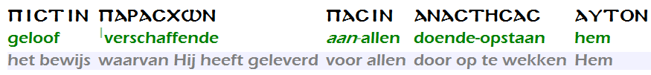
³¹ omdat Hij een dag heeft bepaald,
waarop Hij de aardbodem
rechtvaardig zal richten door een man,
die Hij aangewezen heeft,
geloof verschaffend aan allen
door Hem uit de doden te doen opstaan.
-Handelingen 17-
1. wijsheid van GOD, dwaas voor de wereld

Slide 13
³² Toen zij nu van een
opstanding van doden hoorden,
spotten sommigen,
maar anderen zeiden:
Wij zullen u hierover nog wel eens horen.
-Handelingen 17-
1. wijsheid van GOD, dwaas voor de wereld

Slide 14
2. het feit van de opstanding

Slide 15
¹³ Indien er geen opstanding van doden is,
dan is ook Christus niet opgewekt.
-1Korinthe 15-
2. het feit van de opstanding

Slide 16
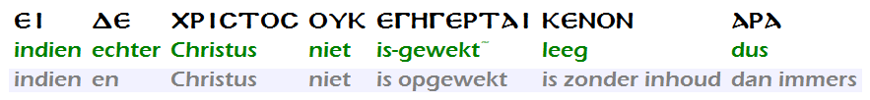

¹⁴ En indien Christus niet is opgewekt,
dan is immers onze proclamatie
zonder inhoud,
en zonder inhoud is ook jullie geloof.
-1Korinthe 15-
2. het feit van de opstanding

Slide 17

¹⁵ Dan blijken wij ook
valse getuigen van God te zijn,
want dan hebben wij tegen God in getuigd, dat Hij de Christus opgewekt heeft,
die Hij toch niet heeft opgewekt,
indien er geen doden opgewekt worden.
-1Korinthe 15-
2. het feit van de opstanding

Slide 18
¹⁶ Immers, indien er
geen doden opgewekt worden,
dan is Christus ook niet opgewekt;
-1Korinthe 15-
2. het feit van de opstanding

Slide 19
¹⁷ en indien Christus niet is opgewekt,
dan is jullie geloof zonder vrucht,
dan zijn jullie nog in jullie zonden.
-1Korinthe 15-
zonden = doelmissingen
> zonder opstanding is alles doelloos
2. het feit van de opstanding

Slide 20
¹⁸ Dan zijn ook zij,
die te ruste gelegd zijn in Christus,
verloren.
-1Korinthe 15-
> omgekomen, dood
2. het feit van de opstanding

Slide 21
(...)
²⁰ MAAR NU,
Christus is opgewekt uit de doden
als eersteling...
-1Korinthe 15-
2. het feit van de opstanding

Slide 22
3. tweeërlei opstanding

Slide 23
²⁸ Verwondert u hierover niet,
want de ure komt,
dat allen, die in de graven zijn,
naar zijn stem zullen horen,
-Johannes 5-
3. tweeërlei opstanding

Slide 24
²⁹ en zij zullen uitgaan,
wie het goede doende,
tot opstanding van leven,
wie het kwade verrichtende,
tot opstanding van oordeel.
-Johannes 5-
> eeuw-ig leven (Joh.6:40)
  = het leven van de toekomende eeuwen (aeonen)
3. tweeërlei opstanding

Slide 25
²⁹ en zij zullen uitgaan,
wie het goede doende,
tot opstanding van leven,
wie het kwade verrichtende,
tot opstanding van oordeel.
-Johannes 5-
> opstanding om gericht te worden
  = na de duizend jaren,
bij de "grote witte troon"
3. tweeërlei opstanding

Slide 26
⁶ ... gelukkig en heilig is hij,
die deel heeft in de eerste opstanding:
over hen heeft
de tweede dood geen macht...
-Openbaring 20-
i.t.t. hen bij de (tweede) opstanding
= na de duizend jaren
3. tweeërlei opstanding

Slide 27
⁵ De overige doden
werden niet weder levend,
voordat de duizend jaren
voleindigd waren.
-Openbaring 20-
= zij die geen deel hebben aan de eerste opstanding (uit de doden)
3. tweeërlei opstanding

Slide 28
⁵ De overige doden
werden niet weder levend,
voordat de duizend jaren
voleindigd waren.
-Openbaring 20-
= de opstanding bij "de grote witte troon"
> een onderbreking van de dood:
na het gericht sterven zij opnieuw
(= "de tweede dood")
3. tweeërlei opstanding

Slide 29
4. de levendmaking van allen –
de dood teniet gedaan

Slide 30
²² Want evenals in Adam allen sterven,
zo zullen ook in Christus
allen levend gemaakt worden.
-1Korinthe 15-
4. de levendmaking van allen – de dood teniet gedaan

Slide 31
²³ Maar ieder in zijn eigen rangorde:
Christus als eersteling,
vervolgens die van Christus zijn
in zijn parousia;
-1Korinthe 15-
Christus niet de eerste die opstond (sec.)
maar de eerste die opstond in onvergankelijkheid, heerlijkheid en kracht
4. de levendmaking van allen – de dood teniet gedaan

Slide 32
²⁴ daarna het einde,
wanneer Hij het koninkrijk
aan God de Vader overdraagt,
wanneer Hij alle heerschappij,
alle macht en kracht
buiten werking gedaan zal hebben.
-1Korinthe 15-
nl. van de levendmakingen (zoals Christus)
4. de levendmaking van allen – de dood teniet gedaan

Slide 33
²⁴ daarna het einde,
wanneer Hij het koninkrijk
aan God de Vader overdraagt,
wanneer Hij alle heerschappij,
alle macht en kracht
buiten werking gedaan zal hebben.
-1Korinthe 15-
4. de levendmaking van allen – de dood teniet gedaan

Slide 34
²⁵ Want Hij moet als koning heersen,
totdat Hij al zijn vijanden
onder zijn voeten gelegd heeft.
-1Korinthe 15-
voorbij Openbaring 21 en 22:
daar heerst Christus nog (22:5)
4. de levendmaking van allen – de dood teniet gedaan

Slide 35
²⁶ De laatste vijand,
die buiten werking gesteld wordt,
is de dood,
-1Korinthe 15-
= de levendmaking van allen (15:22)
4. de levendmaking van allen – de dood teniet gedaan

Slide 36
(...)
²⁸ Wanneer alles Hem ondergeschikt is,
zal ook de Zoon zelf
aan Hem ondergeschikt,
die Hem alles ondergeschikt heeft,
opdat God zij alles in allen.
-1Korinthe 15-
4. de levendmaking van allen – de dood teniet gedaan

Slide 37
¹³ ... in het zicht van de God,
die ALLEN LEVEND MAAKT...
-1Timotheüs 6-
slot: de levendmakende GOD

Slide 38

LIFE WOULD BE PERFECT
IF WE HAD THESE
slot: de levendmakende GOD

